Slide 1
sekularizace
Evangelii Nuntiandi 55

Slide 2
Na jedné straně je třeba konstatovat v samém srdci tohoto současného světa jev, který se stává téměř jeho nejpřekvapivějším znakem, totiž sekularismus. Nemluvíme zde o sekularizaci, protože ta znamená snahu, která je sama o sobě správná, oprávněná, slučitelná s vírou a náboženstvím, totiž snaha odhalit ve stvoření, v každé věci a v celém vesmíru zákony, kterými se řídí s určitou vlastní autonomií, v hlubokém přesvědčení, že tyto zákony stanovil Stvořitel. Nedávná biskupská synoda potvrdila též v tomto smyslu "oprávněnou autonomii kultury a zvláště věd.„ Skutečným sekularismem však rozumíme takové pojetí světa, ve kterém se tento svět rozvíjí sám od sebe, aniž by hledal příčinu v Bohu, jenž se tak stává zbytečným a nepohodlným. Takový sekularismus, aby zdůraznil moc člověka, nakonec končí tím, že o Boha nedbá a dokonce ho i popírá.

Slide 3
Nové formy ateismu – máme na mysli antropocentrický ateismus, který už není abstraktní a metafysický, nýbrž pragmatický, programový a bojovný – jak se zdá, vyrůstají právě z tohoto sekularismu. Ve spojitosti s tímto ateistickým sekularismem dotírají na nás každý den pod nejrůznějšími způsoby i konsumní civilizace, hedonismus povýšený na nejvyšší hodnotu, touha po moci a vládě, různé formy diskriminace, což jsou jen nelidské sklony tohoto humanismu.
Na druhé straně však v témže moderním světě nelze kupodivu popírat ani existenci skutečně křesťanských prvků a evangelijních hodnot, projevujících se přinejmenším jako pocit prázdnoty a stesk. Nebylo by přehnané mluvit v této souvislosti o mohutném a tragickém volání po evangelizaci.

Slide 4
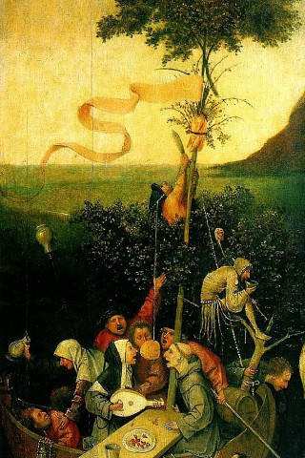
Ž 14, 1
Bloud si v srdci říká: „Bůh tu není.“

Slide 5
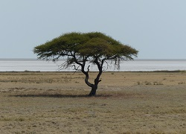
Jer 17,5-8
Toto praví Hospodin: ”Prokletý člověk, který spoléhá na člověka, kdo za svou oporu pokládá smrtelníka, svým srdcem odstupuje od Hospodina! Je jako jalovec na pustině: nic dobrého se mu neukáže, svůj domov má v suchopárné poušti, v solném kraji, kde nelze bydlet.

Slide 6
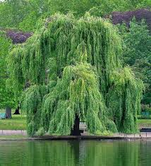
Jer 17,5-8
Požehnaný člověk, který doufá v Hospodina, jehož oporou je Hospodin! Je jako strom, který je zasazen u vody, který své kořeny vyhání k potoku; když přijde vedro, nestrachuje se, jeho listí zůstává zelené, ani v suchém roce nemá starosti, nepřestává nést ovoce.”

